Slide 1
Pengembangan Sistem Informasi
Rani Susanto, M.Kom

Slide 2
Apa Itu Pengembangan Sistem
2
Menyusun suatu sistem yang baru untuk menggantikan sistem yang lama secara keseluruhan atau memperbaiki sistem telah ada.
Why (need)
What (problem and prospect)
How (requirement)

Slide 3
Why (need)
3
Adanya permasalahan-permasalahan yang timbul di sistem yang lama, permasalahan yang timbul dapat berupa :
Ketidakberesan
Kecurangan-kecurangan disengaja yang menyebabkan tidak amannya harta kekayaan perusahaan dan kebenaran dari data menjadi kurang terjamin.
Kesalahan-kesalahan yang tidak disengaja yang juga dapat menyebabkan kebenaran data kurang terjamin.
Tidak efisiennya operasi.
Tidak ditaatinya kebijaksanaan manajemen yang telah ditetapkan.
Pertumbuhan organisasi diantaranya adalah kebutuhan informasi yang semakin luas, volume pengolahan data semakin meningkat, perubahan prinsip akuntansi yang baru.

Slide 4
Why (need)
4
Untuk meraih kesempatan-kesempatan
Dalam keadaan pasar bersaing, kecepatan informasi atau efisiensi waktu sangat menentukan berhasil tidaknya strategi. Kesempatan-kesempatan dapat berupa peluang-peluang pasar, pelayanan yang meningkat kepada langganan.
Adanya instruksi-instruksi (dari pimpinan atau dari luar organisasi misalnya peraturan pemerintah).

Slide 5
What (problem)
5
Keluhan dari pelanggan
Pengiriman barang yang sering tertunda
Pembayaran gaji yang terlambat
Laporan yang tidak tepat waktu
Isi laporan yang sering salah
Tanggung jawab yang tidak jelas
Waktu kerja yang berlebihan
Ketidak beresan kas
Produktivitas tenaga kerja yang rendah
Banyaknya pekerja yang menganggur
Kegiatan yang tumpang tindih
Tanggapan yang lambat terhadap langganan

Slide 6
What (problem)
6
Kehilangan kesempatan kompetisi pasar
Kesalahan-kesalahan manual yang tinggi
Persediaan barang yang terlalu tinggi
Pemesanan kembali barang yang tidak efisien
Biaya operasi yang tinggi
File-file yang kurang teratur
Keluhan dari supplier karena tertundanya pembayaran
Bertumpuknya backorder (tertundanya pengiriman karena kurang persediaan barang)
Investasi yang tidak efisien
Peramalan penjualan dan produksi tidak tepat
Kapasitas produksi yang menganggur
Pekerjaan manajer yang terlalu teknis

Slide 7
What (prospect)
7
performasi (kinerja), yang dapat diukur dari throughput dan respon time. Throughput adalah jumlah dari pekerjaan yang dapat dilakukan suatu saat tertentu. Sedangkan respon time adalah rata-rata waktu yang tertunda diantara dua transaksi.
informasi, peningkatan terhadap kualitas informasi yang disajikan.
ekonomis, peningkatan dalam keuntungan atau penurunan biaya yang terjadi, ekonomis berhubungan dengan jumlah sumber daya yang digunakan.
kontrol (pengendalian), peningkatan terhadap pengendalian untuk mendeteksi dan memperbaiki kesalahan-kesalahan yang akan terjadi.
efisiensi, peningkatan terhadap efisiensi operasi, efisiensi berhubungan dengan bagaimana sumberdaya digunakan.
Services (pelayanan), peningkatan terhadap pelayanan yang diberikan oleh sistem.

Slide 8
How (requirement)
8
Model Pengembangan Sistem Informasi (Perangkat Lunak)
Metodologi Pengembangan Sistem
Alat dan Teknik Pengembangan Sistem

Slide 9
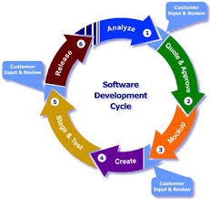
9
MODEL PENGEMBANGAN SISTEM INFORMASI
(PSI)
System Development Life Cycle

Slide 10
10
System Development Life Cycle
Merupakan metodologi umum dalam pengembangan sistem yang menandai kemajuan usaha analisis dan desain.
Fase-Fase SDLC :
Identifikasi & Seleksi Proyek
Inisiasi dan Perencanaan Proyek
Analisis
Desain
Logical
Fisik
Implementasi
Pemeliharaan

Slide 11
Metodologi Pengembangan Sistem
11
Waterfall
Prototype
Spiral
RAD

Slide 12
Waterfall
12
Perencanaan
Analisis
Desain
Kode
Pengujian
Pemeliharaan

Slide 13
Perencanaan (Rekayasa Sistem)
13
Membangun syarat semua elemen sistem dan mengalokasikan ke perangkat lunak
Pengumpulan kebutuhan pada level sistem yaitu kebutuhan perangkat keras, perangkat lunak, orang dan basis data

Slide 14
Analisa kebutuhan sistem informasi
14
Menganalisis dan pengumpulan kebutuhan sistem yang sesuai dengan domain informasi tingkah laku, unjuk kerja, dan antar muka (interface)
Pengumpulan kebutuhan untuk sistem informasi (PL) yang berupa data input, proses yang terjadi dan output yang diharapkan dengan melakukan wawancara dan observasi

Slide 15
Desain
15
Berfokus pada : struktur data, arsitektur perangkat lunak, representasi interface, dan detail (algoritma) prosedural.
Menterjemahkan analisa kebutuhan ke dalam bentuk rancangan sebelum penulisan program yang berupa perancangan antarmuka (input dan output), perancangan file-file atau basis data dan merancang prosedur (algoritma)

Slide 16
Kode (Implementasi dan Penulisan Program)
16
Menerjemahkan desain ke dalam suatu bahasa yang bisa dimengerti oleh komputer.
Hasil rancangan di atas diubah menjadi bentuk yang dimengerti oleh mesin dalam bentuk bahasa pemrograman. Jika rancangannya rinci maka penulisan program dapat dilakukan dengan cepat.

Slide 17
Pengujian
17
Pengujian difokuskan pada logika internal, fungsi eksternal dan mencari semua kemungkinan kesalahan, dan memeriksa apakah sesuai dengan hasil yang diinginkan.

Slide 18
Pemeliharaan
18
Pemeliharaan dilakukan karena perangkat lunak harus menyesuaikan dengan lingkungan baru.
Sistem informasi (PL) yang telah diuji (bebas dari kesalahan) diimplemetasikan dilingkungan pelanggan jika ditemui kesalahan (error) maka dilakukan perbaikan atau adanya penambahan fungsi

Slide 19
Kelebihan dan Kekurangan
19
Kelebihan | Kekurangan
Kualitas dari sistem yang dihasilkan akan baik. Ini dikarenakan oleh pelaksanaannya secara bertahap. Sehingga tidak terfokus pada tahapan tertentu. Document pengembangan system sangat terorganisir, karena setiap fase harus terselesaikan dengan lengkap sebelum melangkah ke fase berikutnya. Jadi setiap fase atau tahapan akan mempunyai dokumen tertentu. Metode ini masih lebih baik digunakan walaupun sudah tergolong kuno, daripada menggunakan pendekatan asal-asalan. Selain itu, metode ini juga masih masuk akal jika kebutuhan sudah diketahui dengan baik. | Diperlukan majemen yang baik, karena proses pengembangan tidak dapat dilakukan secara berulang sebelum terjadinya suatu produk. Kesalahan kecil akan menjadi masalah besar jika tidak diketahui sejak awal pengembangan yang berakibat pada tahapan selanjutnya. Pelanggan sulit menyatakan kebutuhan secara eksplisit sehingga tidak dapat mengakomodasi ketidak pastian pada saat awal pengembangan. Pelanggan harus sabar, karena pembuatan perangkat lunak akan dimulai ketika tahap desain sudah selesai. Sedangkan pada tahap sebelum desain bisa memakan waktu yang lama. Pada kenyataannya, jarang mengikuti urutan sekuensial seperti pada teori. Iterasi sering terjadi menyebabkan masalah baru.

Slide 20
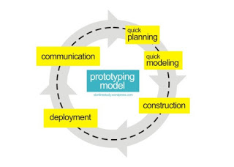
Prototype
20
Prototype merupakan salah satu metode dimana pengembang dan pelanggan dapat saling berinteraksi selama proses pembuatan sistem.

Slide 21
Tahapan Prototype
21
Pengumpulan Kebutuhan
Membangun Prototyping
Evaluasi Prototyping
Mengkodekan Sistem
Pelanggan dan pengembang bersama-sama mendefinisikan format seluruh perangkat lunak, mengidentifikasikan semua kebutuhan, dan garis besar sistem yang akan dibuat.
Membangun prototyping dengan membuat perancangan sementara yang berfokus pada penyajian kepada pelanggan (misalnya dengan membuat input dan format output)
Evaluasi ini dilakukan oleh pelanggan apakah prototyping yang sudah dibangun sudah sesuai dengan keinginan pelanggan.
Dalam tahap ini prototyping yang sudah di sepakati diterjemahkan ke dalam bahasa pemrograman yang sesuai

Slide 22
Tahapan Prototype (2)
22
Menguji sistem
Setelah sistem sudah menjadi suatu perangkat lunak yang siap pakai, harus dites dahulu sebelum digunakan. Pengujian ini dilakukan dengan White Box, Black Box, pengujian arsitektur dan lain-lain
Evaluasi Sistem
Pelanggan mengevaluasi apakah sistem yang sudah jadi sudah sesuai dengan yang diharapkan
Menggunakan sistem
Perangkat lunak yang telah diuji dan diterima pelanggan siap untuk digunakan

Slide 23
Kelebihan dan Kekurangan
23
Kelebihan | Kekurangan
Adanya komunikasi yang baik antara pengembang dan pelanggan Pengembang dapat bekerja lebih baik dalam menentukan kebutuhan pelanggan Pelanggan berperan aktif dalam pengembangan sistem Lebih menghemat waktu dalam pengembangan sistem Penerapan menjadi lebih mudah karena pemakai mengetahui apa yang diharapkannya. | pelanggan tidak paham bahwa perangkat lunak yang ada belum mencantumkan kualitas dan pemeliharaan untuk jangka waktu lama. pengembang biasanya ingin cepat, menyelesaikan proyek sehingga menggunakan alogaritma dan bahasa yang sedderhana agar lebih cepat, tanpa memikirkan program tersebut merupakan blue print system. hubungan pelanggan dengan komputer yang disediakan tidak mencerminkan teknik perancangan yang baik.

Slide 24
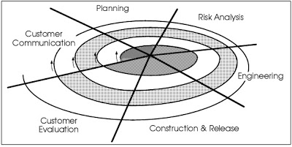
SPIRAL
24
model proses yang pendekatannya bersifat realistis pada software besar karena proses dari awal sampai proses pengiriman dan perbaikan dapat dipahami dnegan baik oleh clieent dan developer

Slide 25
Tahapan SPIRAL
25
Komunikasi Pelanggan
Membangun komunikasi antara pelanggan dan kebutuhan-kebutuhan yang diinginkan oleh pelanggan
Perencanaan
Mendefinisikan sumber daya, ketepatan waktu, dan proyek informasi lain yang berhubungan.
Analisis Resiko
Menaksir resiko manajemen dan teknis.
Perekayasaan
Membangun satu atau lebih representasi dari apikasi tersebut.
Konstruksi dan Peluncuran
Mengkonstruksi, menguji, memasang , dan memberi pelayanan kepada pemakai.
Evaluasi Pelanggan
Mendapatkan umpan balik dari pelanggan.

Slide 26
Kelebihan dan Kekurangan
26
Kelebihan | Kekurangan
Lebih cocok untuk pengembangan sistem dan perangkat lunak skala besar Pengembang dan pemakai dapat lebih mudah memahami dan bereaksi terhadap resiko setiap tingkat evolusi karena perangkat lunak terus bekerja selama proses Menggunakan prototipe sebagai mekanisme pengurangan resiko dan pada setiap keadaan di dalam evolusi produk. | Sulit untuk menyakinkan pelanggan bahwa pendekatan evolusioner ini bisa dikontrol. Memerlukan penaksiran resiko yang masuk akal dan akan menjadi masalah yang serius jika resiko mayor tidak ditemukan dan diatur. Butuh waktu lama untuk menerapkan paradigma ini menuju kepastian yang absolut

Slide 27
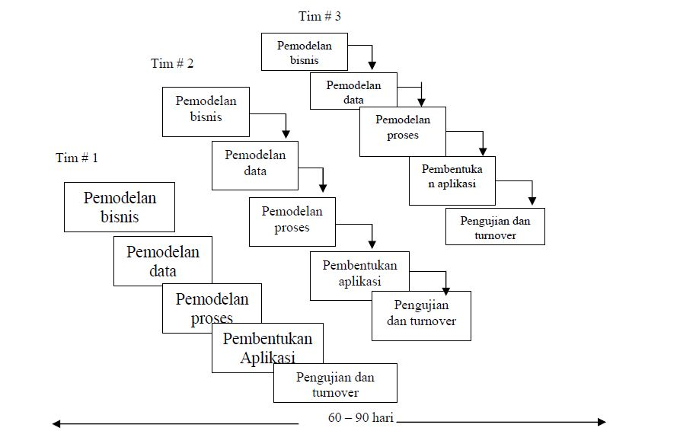
RAD (Rapid Application Development)
27
model pengembangan sistem informasi secara sekuesial linier yang menekankan pada siklus pengembangan yang sangat pendek

Slide 28
Tahapan RAD
28
Bussiness Modelling
Informasi apa yang mengendalikan proses bisnis? Informasi apa yang dimunculkan? Di mana informasi digunakan ? Siapa yang memprosenya ?
Data Modelling
Fase ini menjelaskan objek data yang dibutuhkan dalam proyek.
Process Modelling
Aliran informasi pada fase data modelling ditransformasikan untuk mendapatkan aliran informasi yang diperlukan pada implementasi fungsi bisnis.
Aplication Generation
memakai komponen program yang telah ada atau menciptakan komponen yang bisa dipakai lagi. Alat-alat bantu bisa dipakai untuk memfasilitasi konstruksi perangkat lunak.
Testing and Turnover
mengurangi waktu pengujian. Tetapi komponen baru harus diuji dan semua interface harus diperiksa secara penuh.

Slide 29
Kelebihan dan Kekurangan
29
Kelebihan | Kekurangan
Setiap fungsi dapat dimodulkan dalam waktu tertentu kurang dari 3 bulan RAD mempunyai kemampuan untuk menggunakan kembali komponen yang ada (reusable object)sehingga pengembang tidak perlu membuat dari awal lagi dan waktu lebih singkat . | RAD memerlukan sumber daya manusia yang memadai untuk menciptakan jumlah tim yang baik. RAD menuntut pengembang dan pelanggan memiliki komitmen dalam aktivitas yang diperlukan untuk melengkapi sebuah sistem dalam waktu yang singkat

Slide 30
Persamaan Setiap Model
30
Persamaan yang penting berbagai model pengembangan sistem yang utama adalah analisis sistem, desain sistem dan implementasi sistem.
Tahap pemeliharaan membutuhkan waktu dan biaya 48 – 60 % dari pengembang sistem. Ada dua alasan dilakukannya pemeliharaan :
memperbaiki kesalahan dalam perangkat lunak setelah sistem diberikan ke pelanggan
meningkatkan kemampuan perangkat lunak untuk merespon perubahan kebutuhan-kebutuhan organisasional, yang dapat berupa :
adanya permintaan fitur-fitur tambahan dari pemakai.
bisnis berubah seiring dengan waktu.
teknologi perangkat keras dan perangkat lunak berubah dengan pesat.

Slide 31
Metodologi Pengembangan Sistem
31
Pendekatan Sistem Terstruktur
Pendekatan Berorientasi Objek

Slide 32
Pendekatan Sistem Terstruktur
32
Pendekatan terstruktur mengenalkan penggunaan alat-alat dan teknik-teknik untuk mengembangkan sistem yang terstruktur.
Tujuan pendekatan terstruktur adalah agar pada akhir pengembangan perangkat lunak dapat memenuhi kebutuhan user, dilakukan tepat waktu, tidak melampaui anggaran biaya, mudah dipergunakan, mudah dipahami dan mudah dirawat.

Slide 33
Ciri Utama Pendekatan Sistem Terstruktur
33
Memanfaatkan alat-alat pemodelan, menggunakan model untuk menjelaskan berbagai sistem, sub sistem untuk ditelaah dan dievaluasi oleh pelanggan dan pengembang (sebagai alat komunikasi, eksperimentasi atau prediksi)
Merancang berdasar modul, Modularisasi adalah proses yang membagi suatu sistem menjadi beberapa modul yang dapat beroperasi secara independent.
Bekerja dengan pendekatan top-down, Dimulai dari level atas (secara global) kemudian diuraikan sampai ke tingkat modul (rinci)
Dilakukan secara iterasi, Dengan iterasi akan didapat hasil yang lebih baik, terlalu banyak iterasi juga akan menurunkan hasilnya dan menunjukkan bahwa tahap sebelumnya tidak dilakukan dengan baik.
Kegiatan dilakukan secara paralel, Pengembangan subsistem-subsistem dapat dilakukan secara paralel, sehingga akan memperpendek waktu pengembangan sistem.

Slide 34
Alat dan Teknik Pengembangan Sistem Terstruktur
34
DFD (Data Flow Diagram )
Kamus Data
Entity Relationship Diagram (ERD)
State Transition Diagram (STD)
Structured Chart
Diagram SADT (Structured Analysis and Design Techniques)
Diagram Warnier/Orr
Diagram Jakson’s

Slide 35
Pendekatan Berorientasi Objek
35
Pendekatan berorientasi objek merupakan paradigma pemrograman yang berorientasikan kepada objek.
Semua data dan fungsi di dalam paradigma ini dibungkus dalam kelas-kelas atau objek-objek. Bandingkan dengan logika pemrograman terstruktur.
Setiap objek dapat menerima pesan, memproses data, dan mengirim pesan ke objek lainnya, Model data berorientasi objek dikatakan dapat memberi fleksibilitas yang lebih, kemudahan mengubah program, dan digunakan luas dalam teknik piranti lunak skala besar.
Lebih mudah dipelajari bagi pemula dibanding dengan pendekatan sebelumnya, dan pendekatan OOP lebih mudah dikembangkan dan dirawat

Slide 36
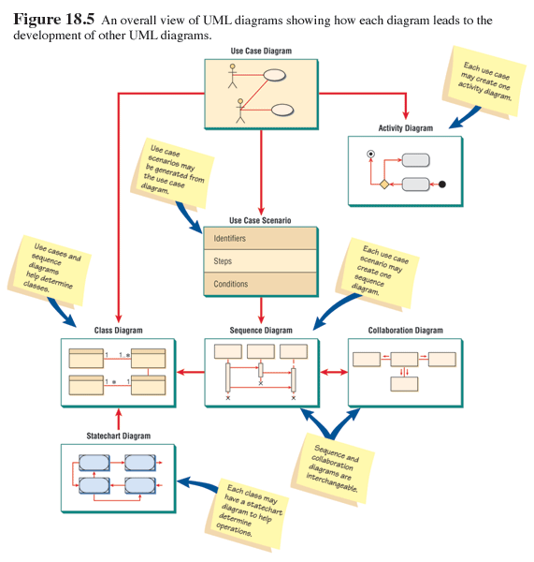
Alat dan Teknik Pengembangan Sistem Berorientasi Objek
Diagram UML

Slide 37
TUGAS
Cari dan Jelaskanlah Model Pengembangan Sistem Informasi selain yang sudah dijelaskan sebelumnya.
Jelaskan tentang Alat-alat dan Teknik Pengembangan Sistem untuk pendekatan terstruktur dan berorientasi objek.
Jelaskan Kekurangan dan Kelebihan model Pengembangan Terstruktur dan model pengembangan berorientasi Objek.
Ketik dengan Rapi, dikumpulkan Minggu Depan

Slide 38
KASUS
Sebuah Perpustakaan ingin mengembangkan sistem yang sudah berjalan karena dirasa terdapat permasalahan dari sistem sekarang.
Sistem Informasi di perpustakaan mencakup Proses Pendaftaran, Peminjaman & Pengembalian Buku serta Sirkulasi Buku.
Pengguna yang terlibat pada sistem ini adalah Member, Petugas Perpustakaan yang terdiri dari petugas pendaftaran, bagian sirkulasi dan Kabag Perpustakaan.
Sebagai seorang analis, cobalah untuk mengkaji permasalahan yang terjadi didalam sistem tersebut sehingga sistem tersebut harus dikembangkan.
Tentukan Why, What dan How

Slide 39
終わった

